Slide 2
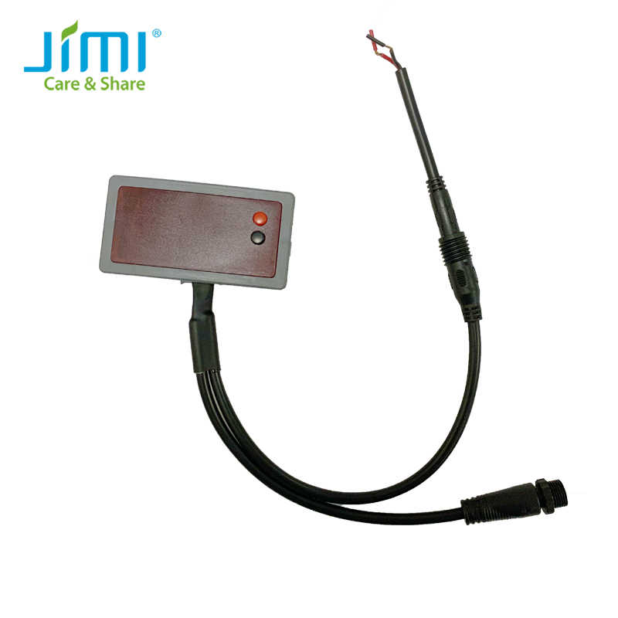
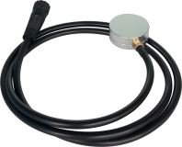
Sensor de combustible

Slide 3
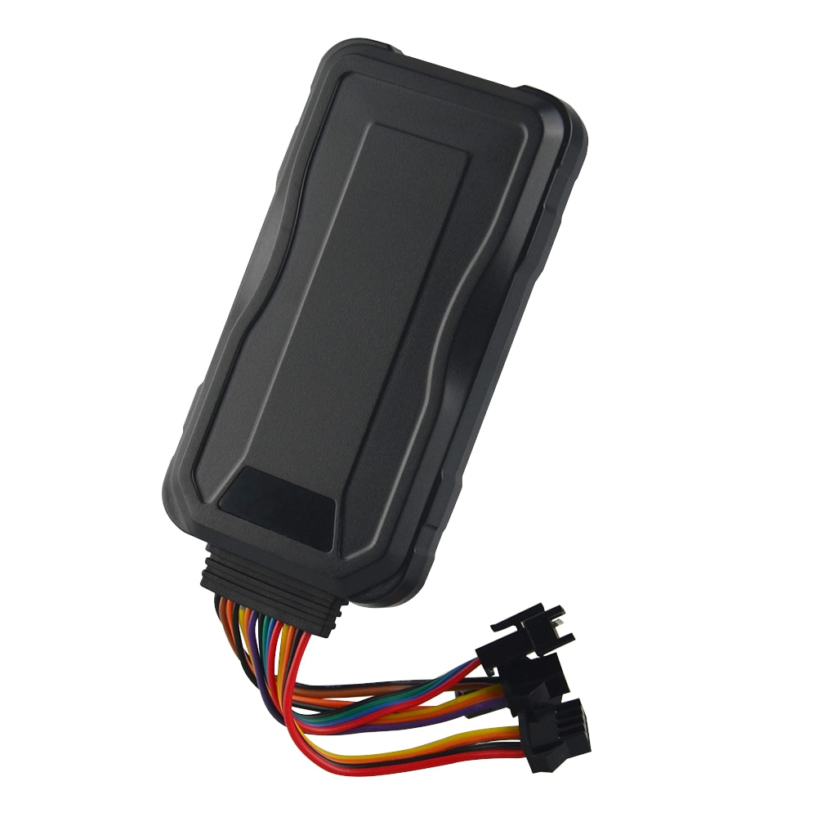
GT06E
Comando
AIOIL,ON,60,2#

Slide 4
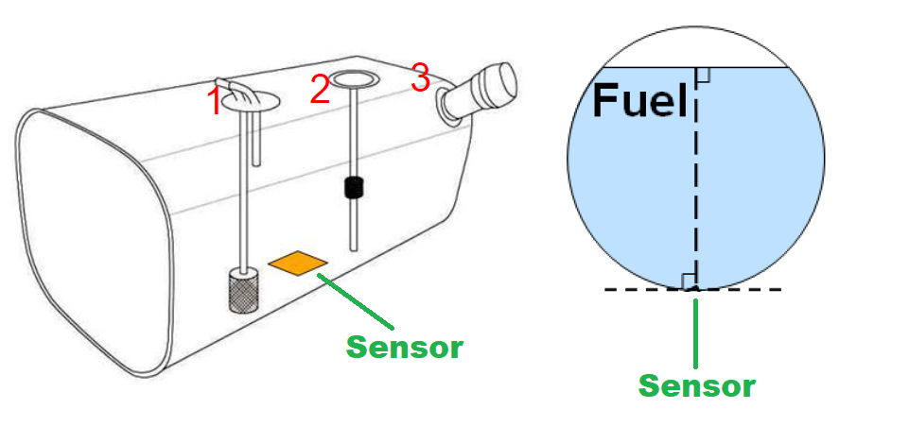
Tanque y sensor

Slide 5
Limpiar área a instalar

Slide 6
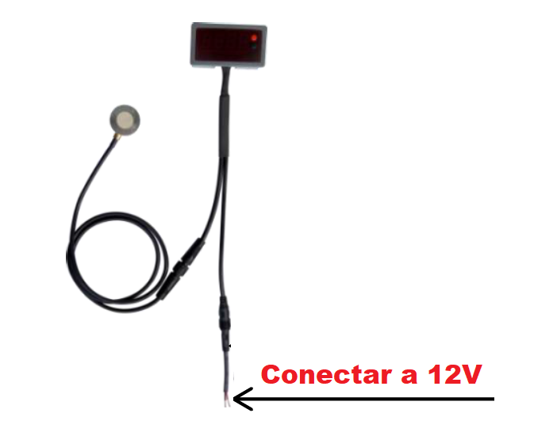
Calibrador
Al iniciar nos mostrara el numero 8
Después nos mostrara los litros
3 es el numero de ecos y el numero dos significa que esta apto para instalar,
si marca el numero 1 no es apto para instalar
Después vamos a buscar el lugar donde será instalado nuestro sensor, mostrara
resultado en centímetros

Slide 7
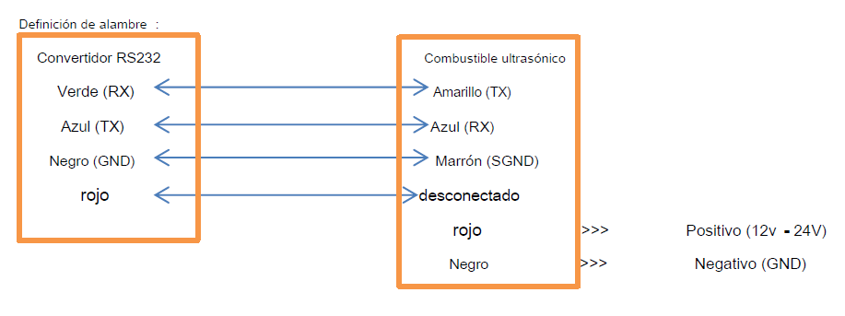
Conexiones

Slide 8
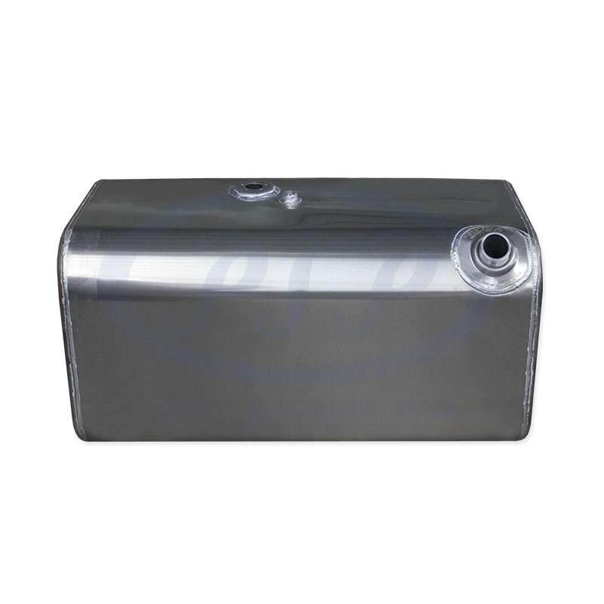
Tanque tipo cubo
Anchura
Alto
Longitud

Slide 9
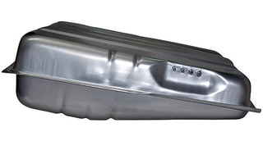
Tanque Irregular

Slide 10
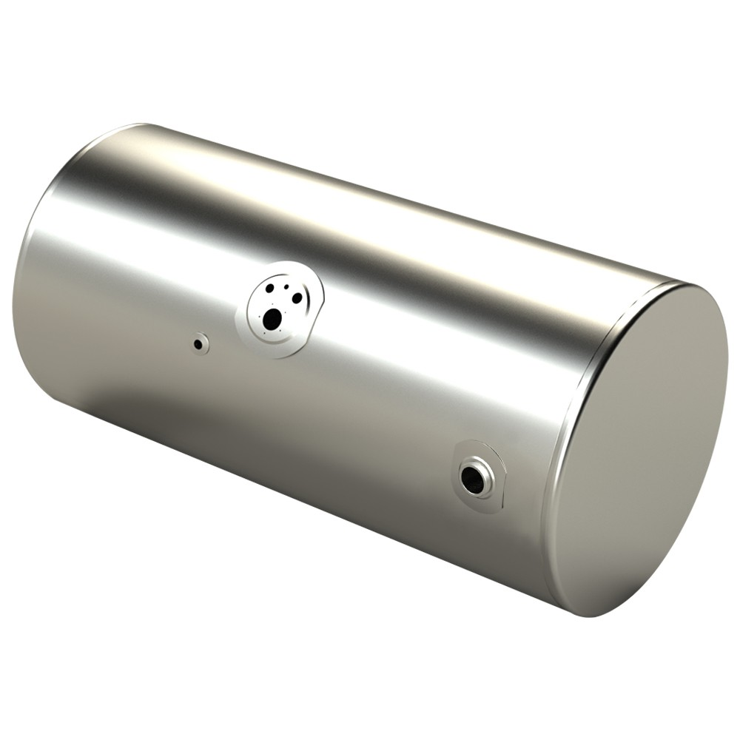
Tanque Irregular

Slide 11

Tutoriales GPS Concox
Comandos SMS CONCOX
Comandos SMS CONCOX 2
Programación AT6 CONCOX
Programación GT06E CONCOX

